Slide 1
260106
20211333 박소연

Slide 2
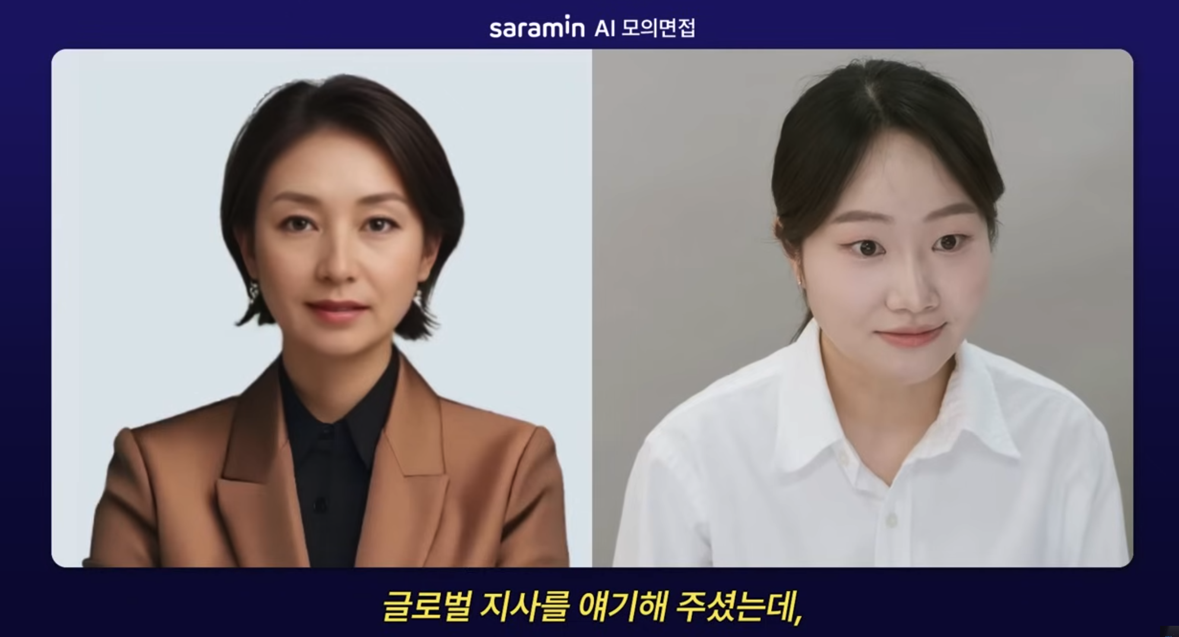
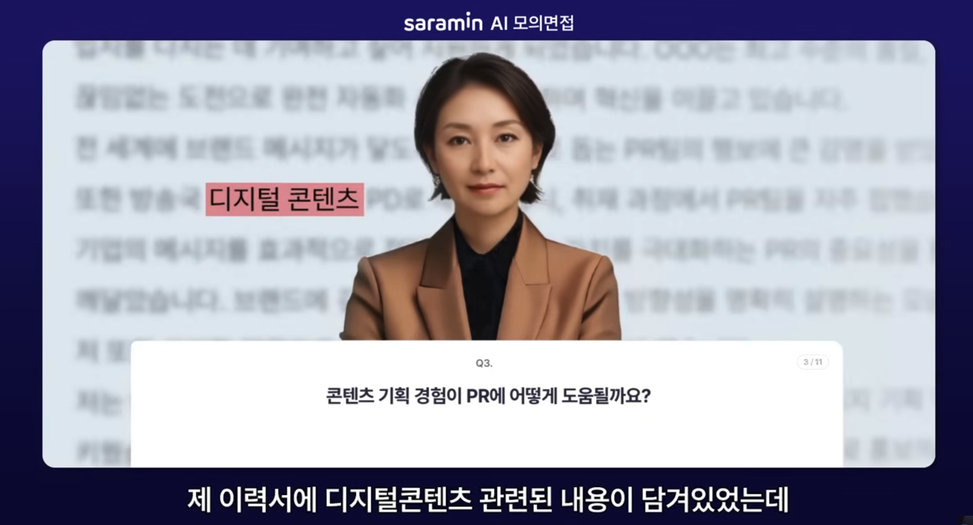
AI 면접 관련 조사
https://youtu.be/Jys2Ds49VQk?si=UeQeyJ9O4rCC8-Jt 9개월 전 영상, 사람인 AI 모의 면접 튜토리얼 면접자의 답변을 기반으로 새로운 질문을 생성해내기도 함.

Slide 3
Gemini로 roleplaying 해보기
영상 촬영 해왔습니다….

